Slide 1
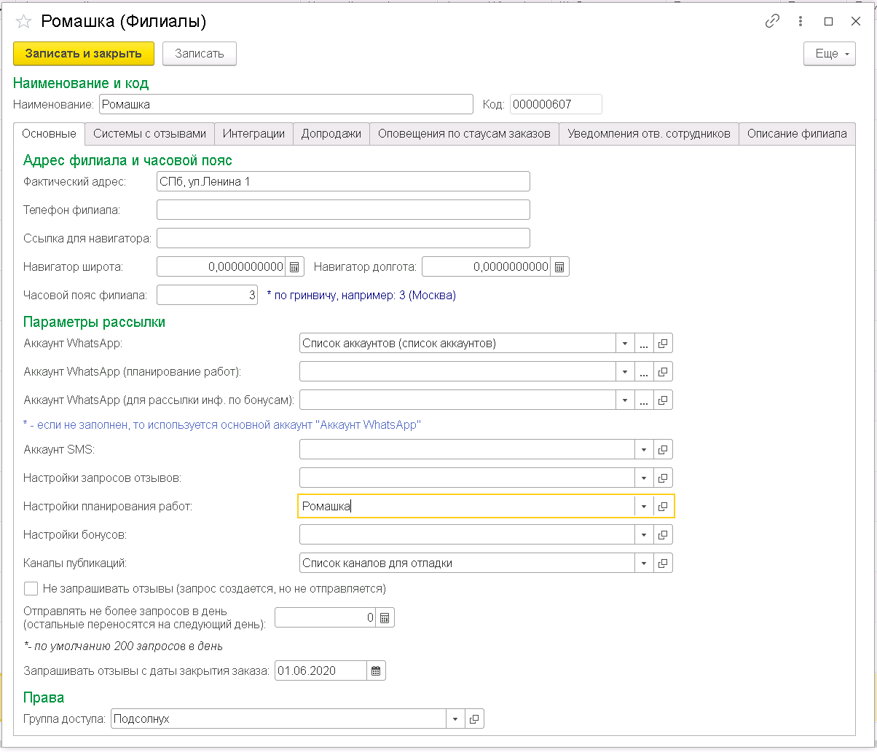
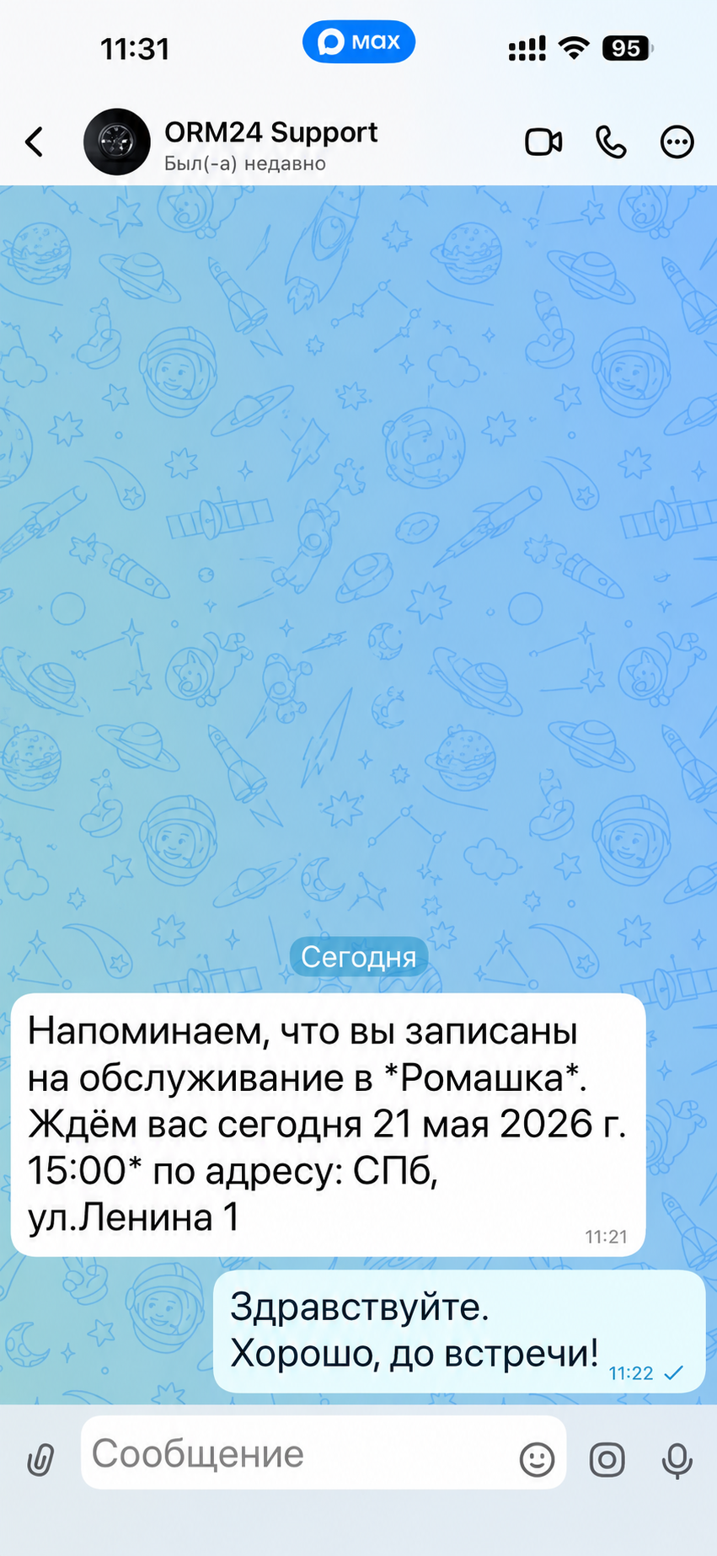
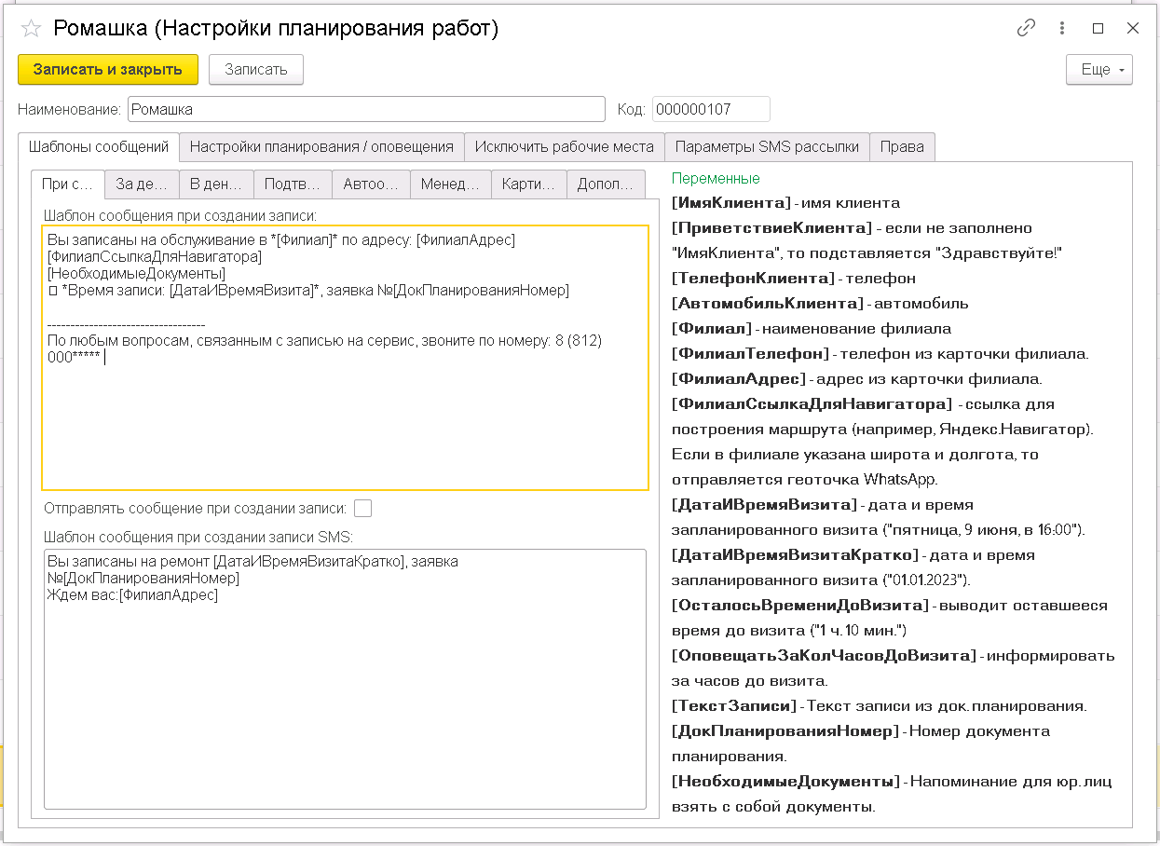
AVTOPILOT.PRO
Напоминания и подтверждение визитов
Филиал
Запись
Напоминание о записи и подтверждение
визитов
Автоматические сообщения вашим клиентам при создании записи, за день и в день визита, а также подтверждение и обработка ответов.
Шаблоны персонализируются по данным филиала, клиента и записи. Можно подключить SMS, уведомления менеджерам и вложения.
Настройка
Презентация для клиентов
1
Notes:
[Sources]
- Official Avtopilot PRO homepage used as branding direction: https://avtopilot.pro
- User-provided screenshots and source code from the chat were used as the functional basis for this presentation.
[/Sources]

Slide 2
AVTOPILOT.PRO
Напоминания и подтверждение визитов
Что дают напоминания
Напоминания о записи работают как автоматический сценарий коммуникации с клиентом до визита и помогают компании снизить число пропущенных посещений.
01
Меньше неявок
02
Автоматическое напоминание
03
Подтверждение визита
04
Контроль без ручной работы
Клиент получает своевременные сообщения до визита и реже забывает о записи.
Сообщения уходят без ручных звонков со стороны сотрудников и по заданному расписанию.
Клиент может подтвердить запись, отменить ее или сообщить, что нужен перенос.
Система фиксирует статусы, может уведомлять менеджеров и хранит всю историю оповещений.
Как это видит клиент
Понятный сервис
для клиента и удобный контроль для компании.
Клиент получает понятное напоминание с адресом филиала, временем визита, автомобилем и дополнительными деталями записи.
2
Notes:
[Sources]
- Official Avtopilot PRO homepage used as branding direction: https://avtopilot.pro
- User-provided screenshots and source code from the chat were used as the functional basis for this presentation.
[/Sources]

Slide 3
AVTOPILOT.PRO
Напоминания и подтверждение визитов
Как работает сценарий напоминаний
Система автоматически обрабатывает запись и отправляет сообщения в нужный момент без ручного запуска пользователем.
1
2
3
4
5
6
›
›
›
›
›
В системе появляется запись клиента
Филиалу назначены настройки планирования работ
Регламентное задание проверяет дату визита и условия отправки
В шаблон подставляются данные клиента, филиала, автомобиля и записи
Клиент получает сообщение при создании, за день или в день визита
При необходимости система обрабатывает ответ, уведомляет менеджера и фиксирует статус
Напоминания работают по данным филиала и записи, а все ответы и статусы можно контролировать внутри системы.
3
Notes:
[Sources]
- Official Avtopilot PRO homepage used as branding direction: https://avtopilot.pro
- User-provided screenshots and source code from the chat were used as the functional basis for this presentation.
[/Sources]

Slide 4
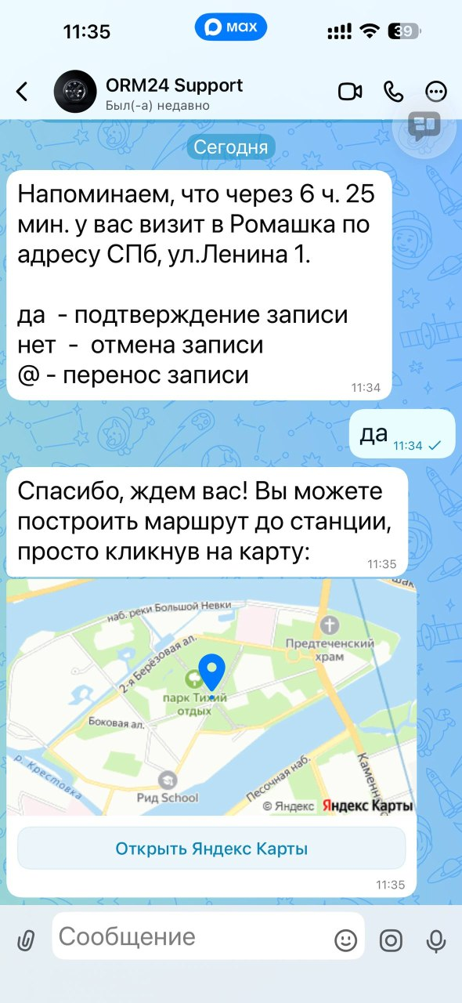
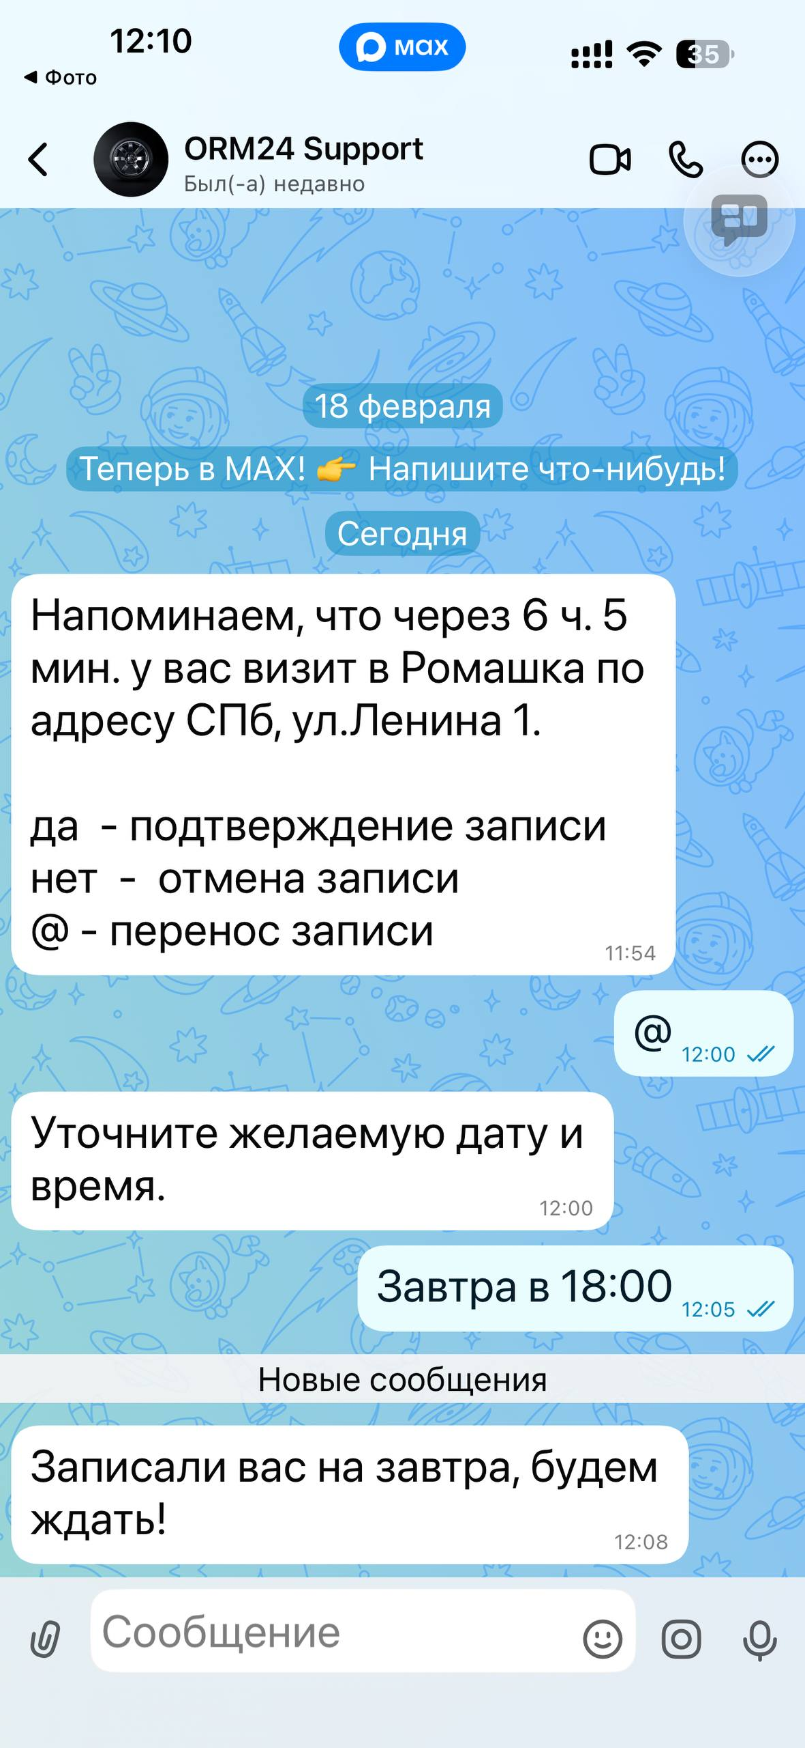
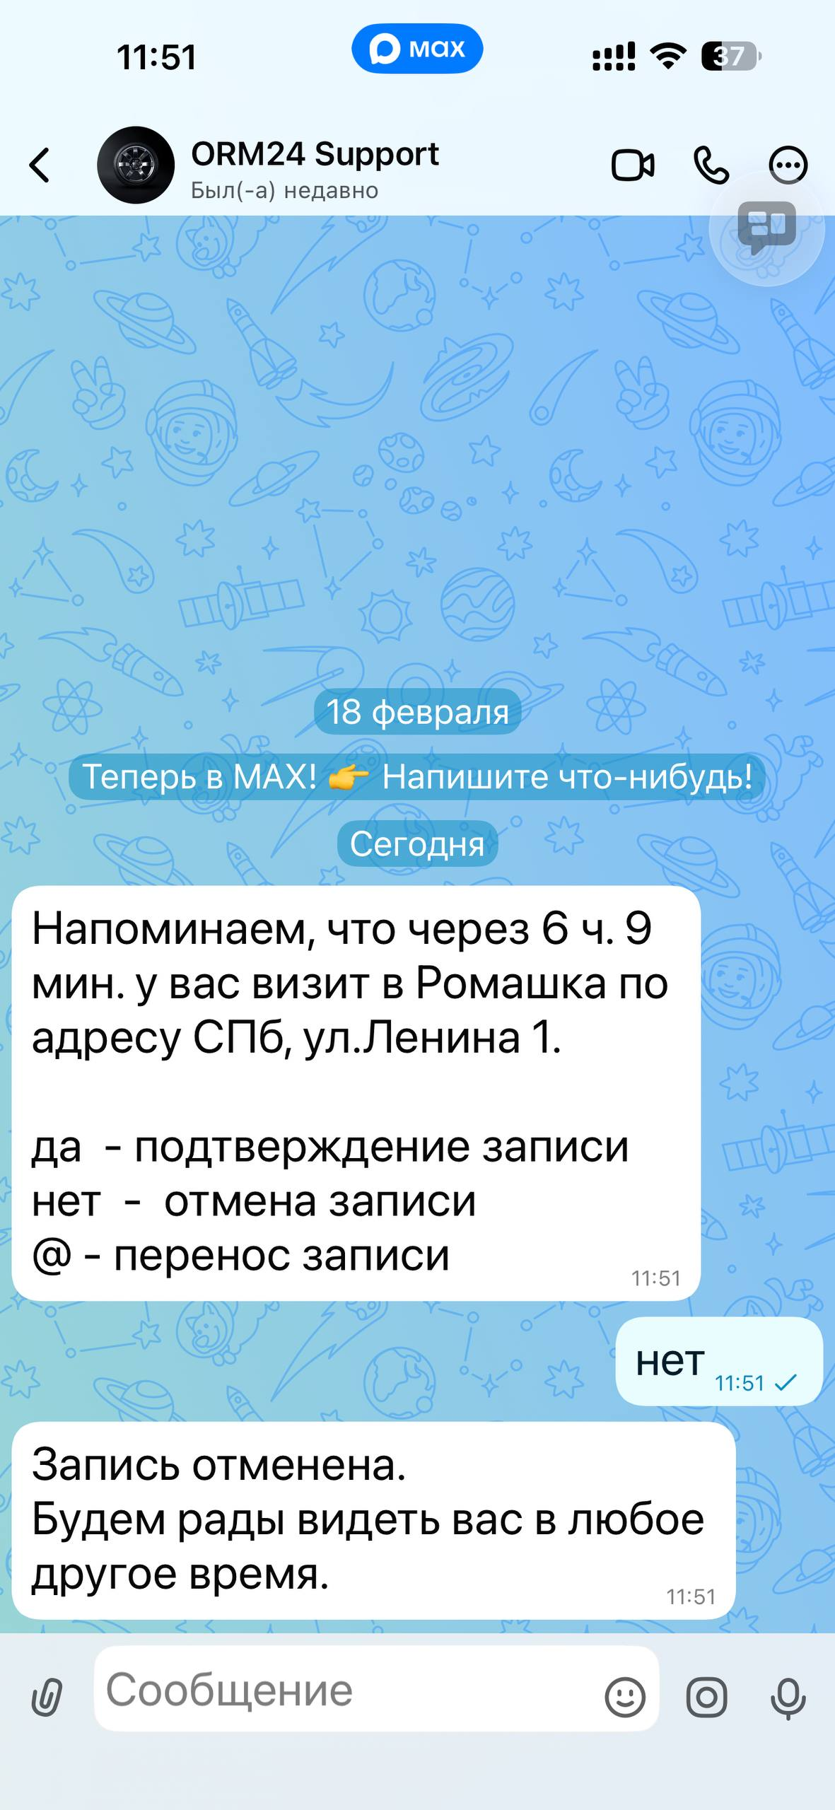
AVTOPILOT.PRO
Напоминания и подтверждение визитов
Примеры сообщений
Диалоги
8
Notes:
[Sources]
- Official Avtopilot PRO homepage used as branding direction: https://avtopilot.pro
- User-provided screenshots and source code from the chat were used as the functional basis for this presentation.
[/Sources]

Slide 5
AVTOPILOT.PRO
Напоминания и подтверждение визитов
Где включаются напоминания
Функционал начинает работать в тех филиалах, где выбраны нужные настройки планирования работ и каналы отправки.
Филиал
Действия пользователя
1. Откройте карточку филиала.
2. Укажите список каналов публикации (WhatsApp / Telegram / Max)
3. Выберите нужную настройку планирования работ.
4. Сохраните карточку филиала.
Так один и тот же сценарий можно быстро назначать отдельным точкам сети или запускать пилот на одном филиале.
4
Notes:
[Sources]
- Official Avtopilot PRO homepage used as branding direction: https://avtopilot.pro
- User-provided screenshots and source code from the chat were used as the functional basis for this presentation.
[/Sources]

Slide 6
AVTOPILOT.PRO
Напоминания и подтверждение визитов
Сообщение при создании записи
Клиент сразу после записи получает понятное подтверждение с адресом, временем визита и важными деталями.
Настройки
Что можно задать
•
Включить отправку сразу при создании записи.
•
Настроить отдельные шаблоны для мессенджера и SMS.
•
Подставлять филиал, адрес, время визита, номер документа и дополнительные данные.
•
Использовать единый текст для всех записей филиала.
Пример сценария:
Клиент записался на обслуживание сегодня - система сразу подтверждает визит и снижает риск путаницы по времени и адресу.
5
Notes:
[Sources]
- Official Avtopilot PRO homepage used as branding direction: https://avtopilot.pro
- User-provided screenshots and source code from the chat were used as the functional basis for this presentation.
[/Sources]

Slide 7
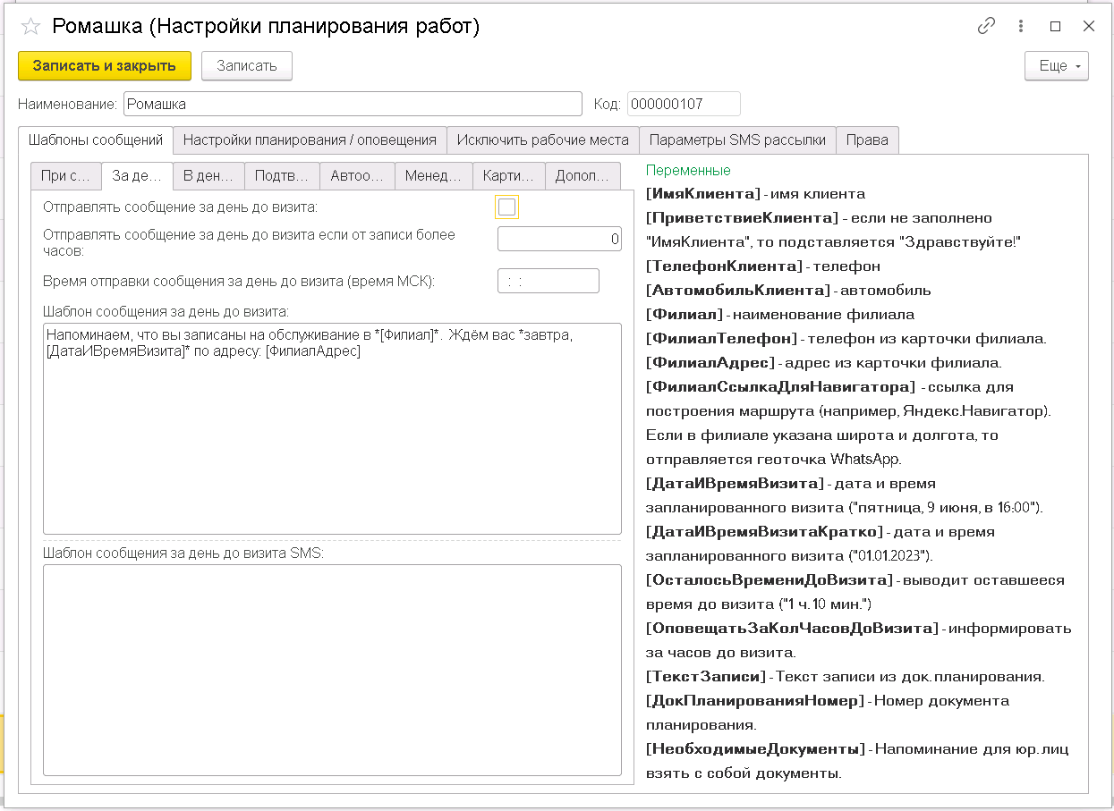
AVTOPILOT.PRO
Напоминания и подтверждение визитов
Напоминание за день до визита
Сценарий подходит для мягкого напоминания заранее и помогает сократить количество забытых визитов.
Настройки
Что можно настроить
• Включить сообщение за день до визита.
• Указать время отправки и дополнительное условие по числу часов от момента записи.
• Подготовить отдельный текст для мессенджера и SMS.
• Добавить адрес филиала, ссылку на навигатор и время визита.
Пример сценария:
Сегодня в 18:00 система отправляет напоминание клиентам, которые записаны на завтра.
6
Notes:
[Sources]
- Official Avtopilot PRO homepage used as branding direction: https://avtopilot.pro
- User-provided screenshots and source code from the chat were used as the functional basis for this presentation.
[/Sources]

Slide 8
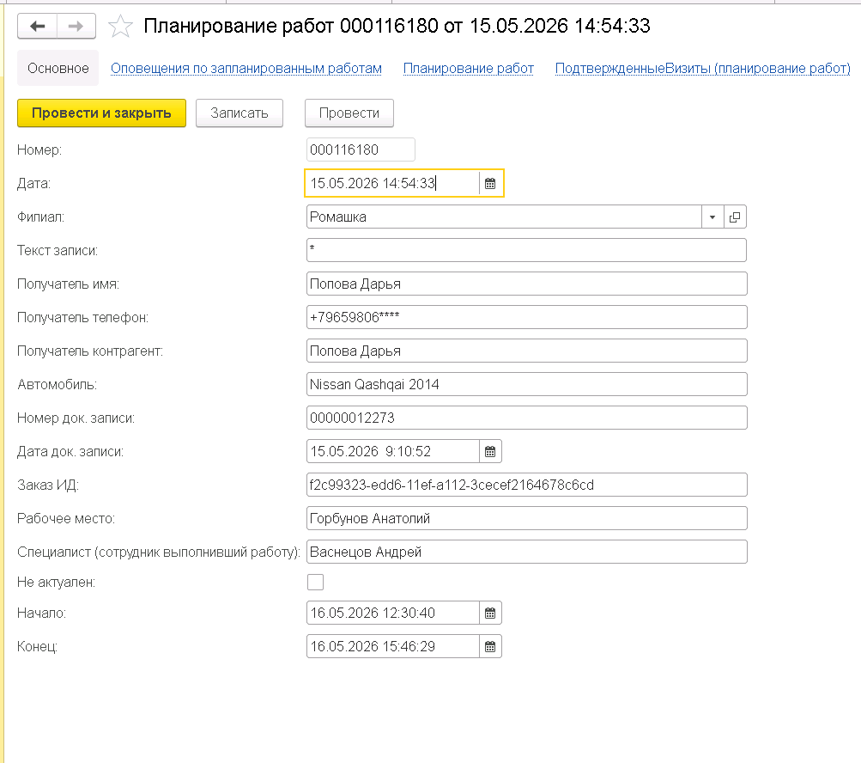
AVTOPILOT.PRO
Напоминания и подтверждение визитов
Напоминание в день визита
В день посещения клиент получает финальное напоминание с точным временем и адресом филиала.
Сообщение
Что получает клиент
•
Сообщение в день визита или за заданное число часов до начала.
•
Персональные данные записи без ручного ввода.
•
Понятный маршрут до филиала и меньше забытых визитов.
Что получает бизнес
Более высокий процент доезда и меньше ручных звонков со стороны администраторов.
7
Notes:
[Sources]
- Official Avtopilot PRO homepage used as branding direction: https://avtopilot.pro
- User-provided screenshots and source code from the chat were used as the functional basis for this presentation.
[/Sources]

Slide 9
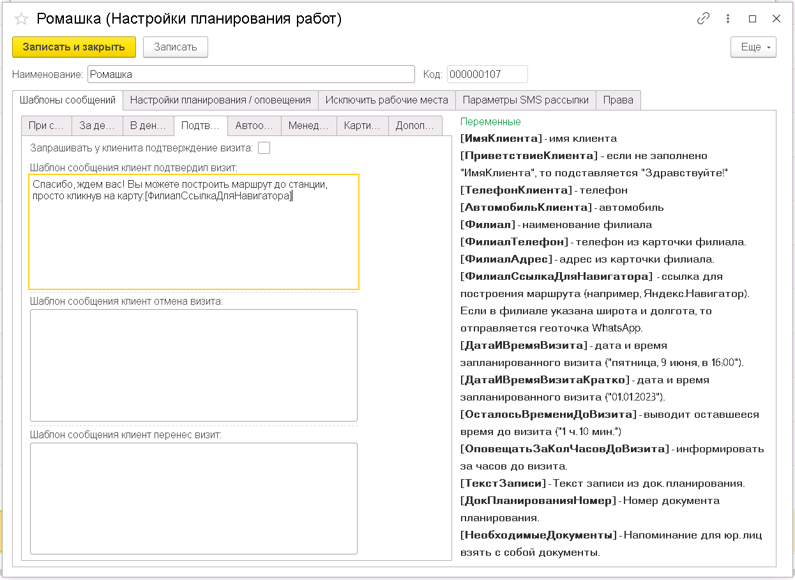
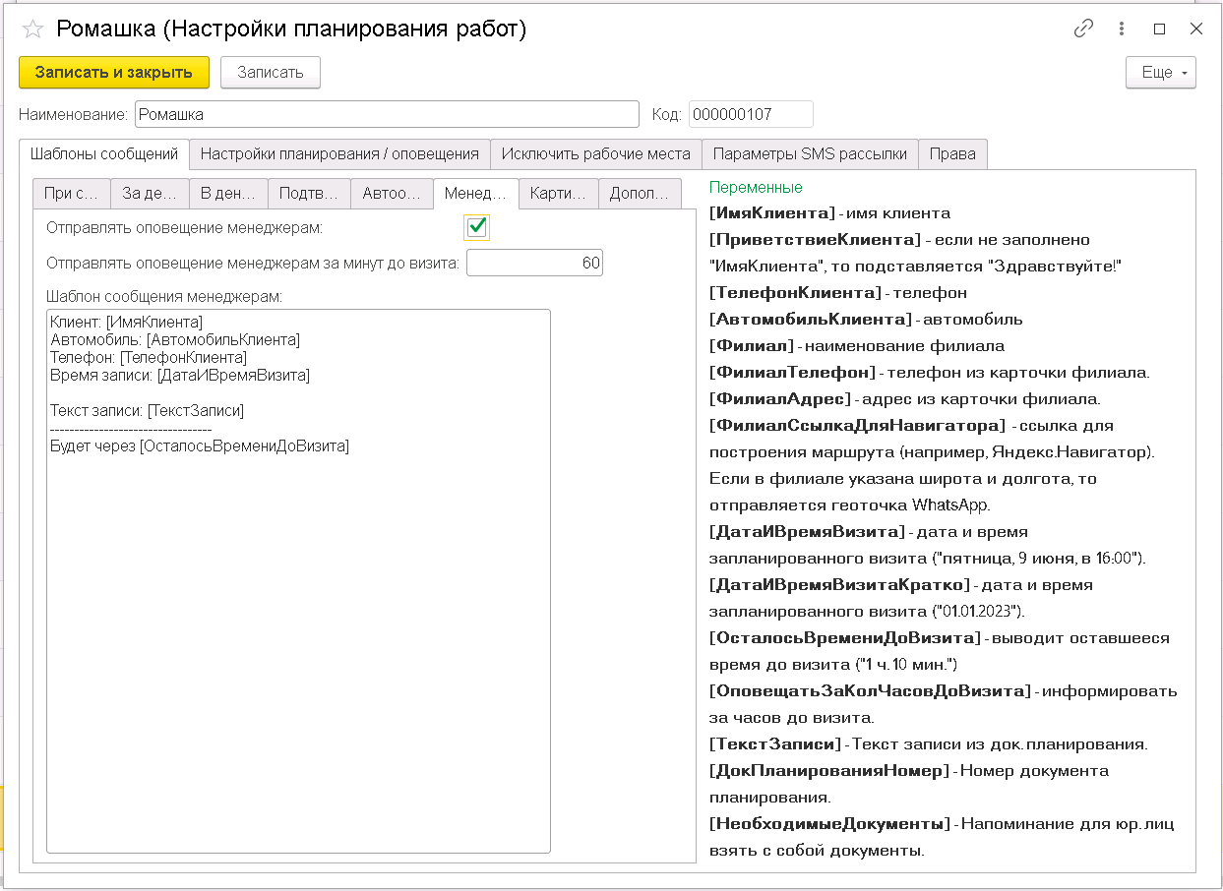
AVTOPILOT.PRO
Напоминания и подтверждение визитов
Подтверждение, автоответ и вложения
Система умеет не только напоминать, но и обрабатывать ответы клиента, пересылать сложные случаи и прикладывать изображение.
Ответ клиента
Вложение
•
Клиент может подтвердить визит, отменить его или сообщить, что нужен перенос.
•
Если ответ не распознан, можно включить автоответ и пересылку ответственному.
•
К напоминанию можно прикрепить изображение и дополнительную информацию.
9
Notes:
[Sources]
- Official Avtopilot PRO homepage used as branding direction: https://avtopilot.pro
- User-provided screenshots and source code from the chat were used as the functional basis for this presentation.
[/Sources]

Slide 10
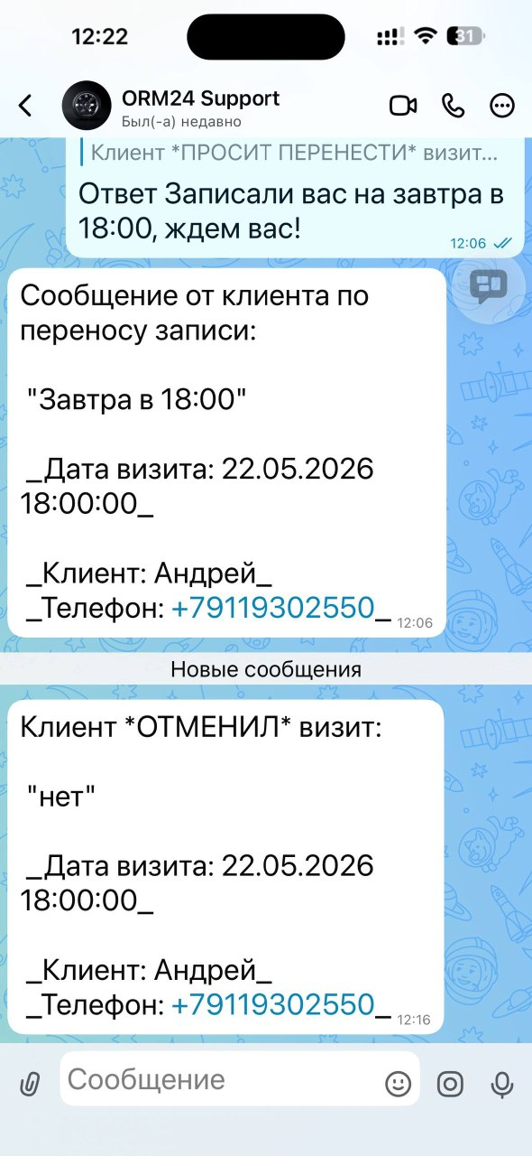
AVTOPILOT.PRO
Напоминания и подтверждение визитов
Менеджеры, статусы и исключения
Дополнительные настройки помогают встроить напоминания в реальную работу филиала.
Кто еще участвует
Уведомление администратора об отменах и переносах визитов
Менеджеры
Что произойдет дальше
Что можно включить
дополнительно
•
Менеджер заранее получает краткую карточку записи перед визитом.
•
Нераспознанные ответы и статус «требуется перенос» можно отправить ответственному сотруднику.
Статусы и ответы
›
Уведомления менеджерам
Исключения рабочих мест
•
Отдельные рабочие места можно исключить из автоматических сценариев.
•
Права доступа позволяют ограничить изменение настроек.
Так филиал видит только нужные записи, а сотрудники подключаются к диалогу только в нужный момент.
10
Notes:
[Sources]
- Official Avtopilot PRO homepage used as branding direction: https://avtopilot.pro
- User-provided screenshots and source code from the chat were used as the functional basis for this presentation.
[/Sources]

Slide 11
AVTOPILOT.PRO
Напоминания и подтверждение визитов
Гибкая настройка для филиалов и сети
Модуль адаптируется под структуру компании, сценарии работы и каналы коммуникации.
✓
Резервная отправка через SMS
✓
Исключения по рабочим местам
✓
Часовой пояс филиала
Если у клиента нет WhatsApp/Telegram/Max, можно включить отправку SMS по отдельному шаблону.
Некоторые рабочие места можно не включать в сценарий напоминаний.
Время отправки и визита учитывается вместе с настройками филиала.
✓
Права доступа
✓
История всех уведомлений
✓
Отправка от имени филиала
Изменение настроек можно ограничить группой доступа.
Система хранит записи, статусы и данные, нужные для контроля оповещений.
Сообщения отправляются из каналов, привязанных к конкретному филиалу.
11
Notes:
[Sources]
- Official Avtopilot PRO homepage used as branding direction: https://avtopilot.pro
- User-provided screenshots and source code from the chat were used as the functional basis for this presentation.
[/Sources]

Slide 12
AVTOPILOT.PRO
Напоминания и подтверждение визитов
Как запустить напоминания
Настройка выполняется один раз, после чего напоминания работают автоматически по расписанию.
Чек-лист запуска
Создать или открыть настройки планирования работ.
Что получает бизнес
1
•
меньше забытых и пропущенных визитов;
2
Заполнить шаблоны: при создании, за день, в день визита.
•
единый стандарт коммуникации с клиентом;
•
прозрачный контроль ответов и напоминаний.
3
При необходимости включить подтверждение, автоответ, менеджеров и картинку.
4
Настроить резервную SMS-отправку и исключения по рабочим местам.
5
Назначить настройки для филиала и проверить каналы отправки.
Итог
6
Проверить тестовую запись и дождаться автоматической обработки.
Напоминания о записи превращают обычную запись в управляемый сценарий: клиент получает своевременные сообщения, а компания - меньше неявок и меньше ручной работы.
6
12
Notes:
[Sources]
- Official Avtopilot PRO homepage used as branding direction: https://avtopilot.pro
- User-provided screenshots and source code from the chat were used as the functional basis for this presentation.
[/Sources]

